Slide 1
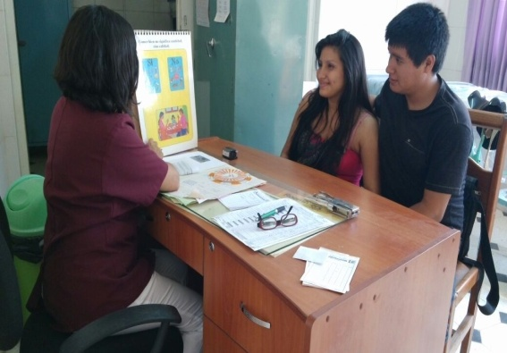

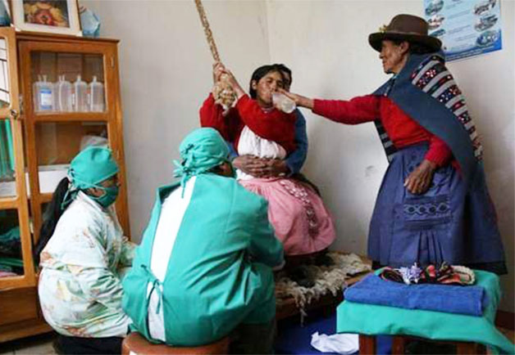
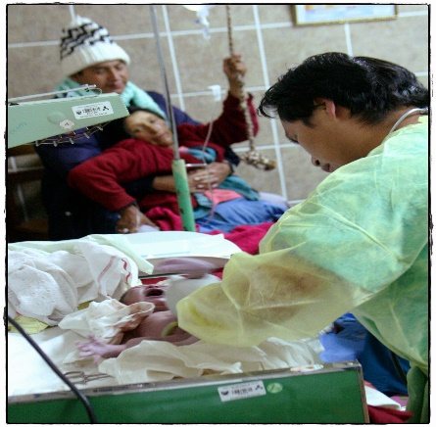
Programa Presupuestal 002: Salud Materno Neonatal

Slide 2
El Por qué del Programa Presupuestal 002: Salud Materno Neonatal
La mortalidad materna es uno de los indicadores sanitarios que más evidencia la inequidad y la exclusión social, el bajo nivel de accesibilidad a los servicios de salud, la inequidad de género para la toma de decisiones, el poco respeto a los derechos humanos y el limitado acceso a los servicios sociales.
En países subdesarrollados como el nuestro, la mortalidad materna es 100 veces más alta que en los países desarrollados, y esto afecta principalmente a las mujeres pobres, y más vulnerables. Estos índices de mortalidad demuestran la poca capacidad de negociación y autodeterminación de las mujeres.
Asimismo, ponen en evidencia las diferencias existente entre las zonas rurales y urbanas, ya que la posibilidad de morir en zonas rurales es mucho mayor que en las zonas urbanas.
A principio de los años 80, se comenzó a prestar atención a la situación de morbilidad y mortalidad materna en los países de menor desarrollo. La Conferencia de Nairobi en 1987 produjo la primera movilización mundial a favor de una maternidad segura. La estrategia adoptada incluyó 15 acciones, de las cuales sólo las cuatro últimas estuvieron vinculadas a salud.

Slide 3
El Programa Presupuestal Salud Materno Neonatal (PP002)
Busca reducir la Morbimoralidad Materna y Neonatal, por lo que propone dar atención universal a los niños, adolescentes, poniendo a disposición servicios de Planificación Familiar, ofreciendo atención prenatal de calidad, identificando los factores de riesgo, asegurando la atención del parto y del recién nacido por personal calificado; esto se engloba en la adecuada atención obstétrica básica y el desarrollo de interdiciplinario de los actores involucrados.

Slide 4
PRESUPUESTO POR RESULTADOS EN EL PERU
2009
Mediante Ley de N° 29465
Ley del Presupuesto del sector
Publico para el año 2010
Se encarga Salud diseño
de 03 PE
2007
Ley N° 28927, Ley de Presupuesto
para el Año Fiscal 2007, se inicia
la implementación del Presupuesto
por Resultados, (Madres y
niños menores de cinco años)
2008
Mediante LEY Nº 29142
Se Implementa el Presupuesto
Por resultados
02 Programas Estratégicos
2012
Mediante LEY Nº 29812
Ley del Presupuesto del sector
Publico para el año 2012
Cambia de denominación
Programas Presupuestales
Ley Nº 28411,
Ley General del Sistema Nacional de
Presupuesto.
2013
LEY N° 29951 LEY DE
PRESUPUESTO
DEL SECTOR PÚBLICO
PARA EL AÑO FISCAL 2013
Cuenta con 09 Programas
Presupuestales en salud
2017
LEY N° 30518 LEY DE
PRESUPUESTO
DEL SECTOR PÚBLICO
PARA EL AÑO FISCAL 2017
Cuenta con 12 Programas
Presupuestales en salud
2016
LEY N° 30372 LEY DE
PRESUPUESTO
DEL SECTOR PÚBLICO
PARA EL AÑO FISCAL 2016
Cuenta con 11 Programas
Presupuestales en salud
2015
LEY N° 30281 LEY DE
PRESUPUESTO
DEL SECTOR PÚBLICO
PARA EL AÑO FISCAL 2015
Cuenta con 11 Programas
Presupuestales en salud
2014
LEY N° 30114 LEY DE
PRESUPUESTO
DEL SECTOR PÚBLICO
PARA EL AÑO FISCAL 2014

Slide 5
Ley Presupuesto del Sector Público para en año fiscal 2012
Ley Nº 29812
Disposición Complementaria Modificatoria
“Artículo 82.- Responsable del programa presupuestal.
El responsable del programa presupuestal es el titular de la entidad que tiene a cargo la implementación de dicho programa, quien, además, debe dar cuenta sobre el diseño, uso de los recursos públicos asignados y el logro de los resultados esperados.
Disposición complementaria que modifica el art 83° de la Ley Nº 28411, Ley General del Sistema Nacional de Presupuesto, Capítulo IV “Presupuesto por Resultados (PpR)” en el Título III, “Normas Complementarias para la Gestión Presupuestaria”, que especifica en los siguientes artículos, lo siguiente:
“Artículo 83.- Seguimiento de los programas presupuestales:
83.1 El seguimiento se realiza sobre los avances en la ejecución presupuestal y el cumplimiento de metas en su dimensión física. Dicho seguimiento está a cargo del Ministerio de Economía y Finanzas, a través de la Dirección General de Presupuesto Público, para lo cual los responsables señalados en el artículo 82 de la presente Ley entregan información cierta, suficiente y adecuada que incluya las medidas adoptadas, las acciones desarrolladas para la mejora de la ejecución y los ajustes incorporados en los diseños de los programas presupuestales.
Ley Presupuesto del Sector Público para en año fiscal 2015

Slide 6

Descentralización: Tres niveles de gobierno
Ley Orgánica de Gob. Regionales
Gobierno
Regional
Gobierno
Nacional
Ley Orgánica del Poder Ejecutivo
Gobierno
Municipal
Ley Orgánica de Municipalidades
CONCERTACIÓN
ARTICULACIÓN

Slide 7
Funciones Transferidas a los Gobiernos Regionales en salud.
a. Aprobar y ejecutar políticas regionales.
f. Organizar los niveles de
atención y administración
l. Ejecutar proyectos de
infraestructura
b. Plan de Desarrollo
Regional de Salud
g. Organizar y mantener los
servicios de salud
m. Información a la
población sobre el sector
c. Coordinar acciones de
salud integral
h. Supervisar servicios de
salud públicos y privados
n. Promover el desarrollo
de recursos humanos
d. Participar en el SNCDS
i. Prevención y control de
emergencias y desastres
o. Evaluar periódicamente
logros alcanzados
e. Actividades de
promoción
y prevención de salud
j. Control, producción y
suministro de medicamentos
p. Elevar los niveles
nutricionales
k. Promover la salud ambiental
16
Ley Orgánica de Gobiernos Regionales Ley Nº 27867…18/11/2002.
  Artículo 49.- Funciones en materia de salud

Slide 8
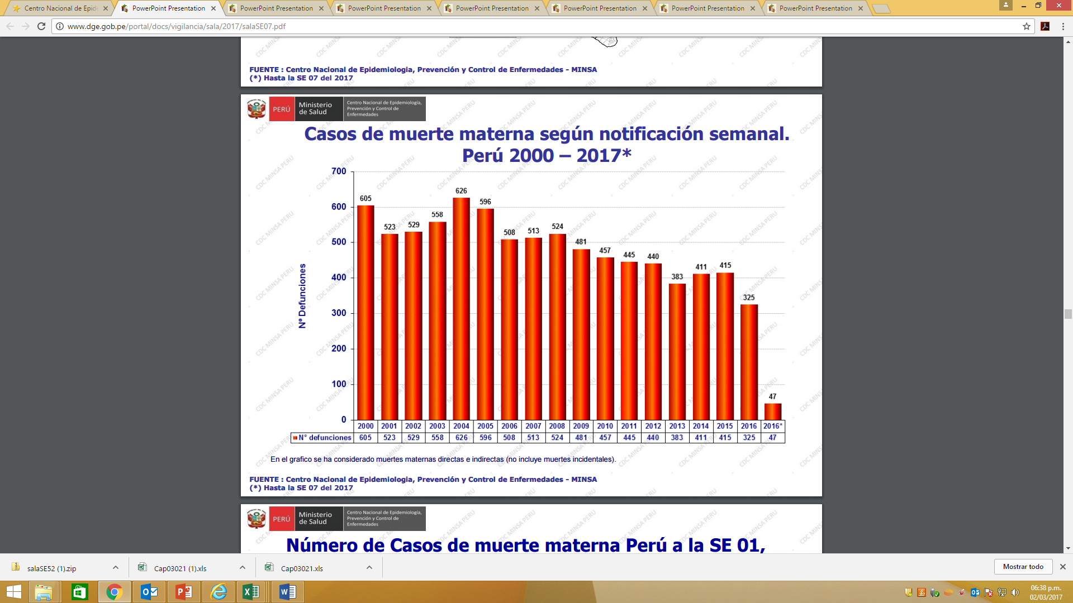


Slide 9
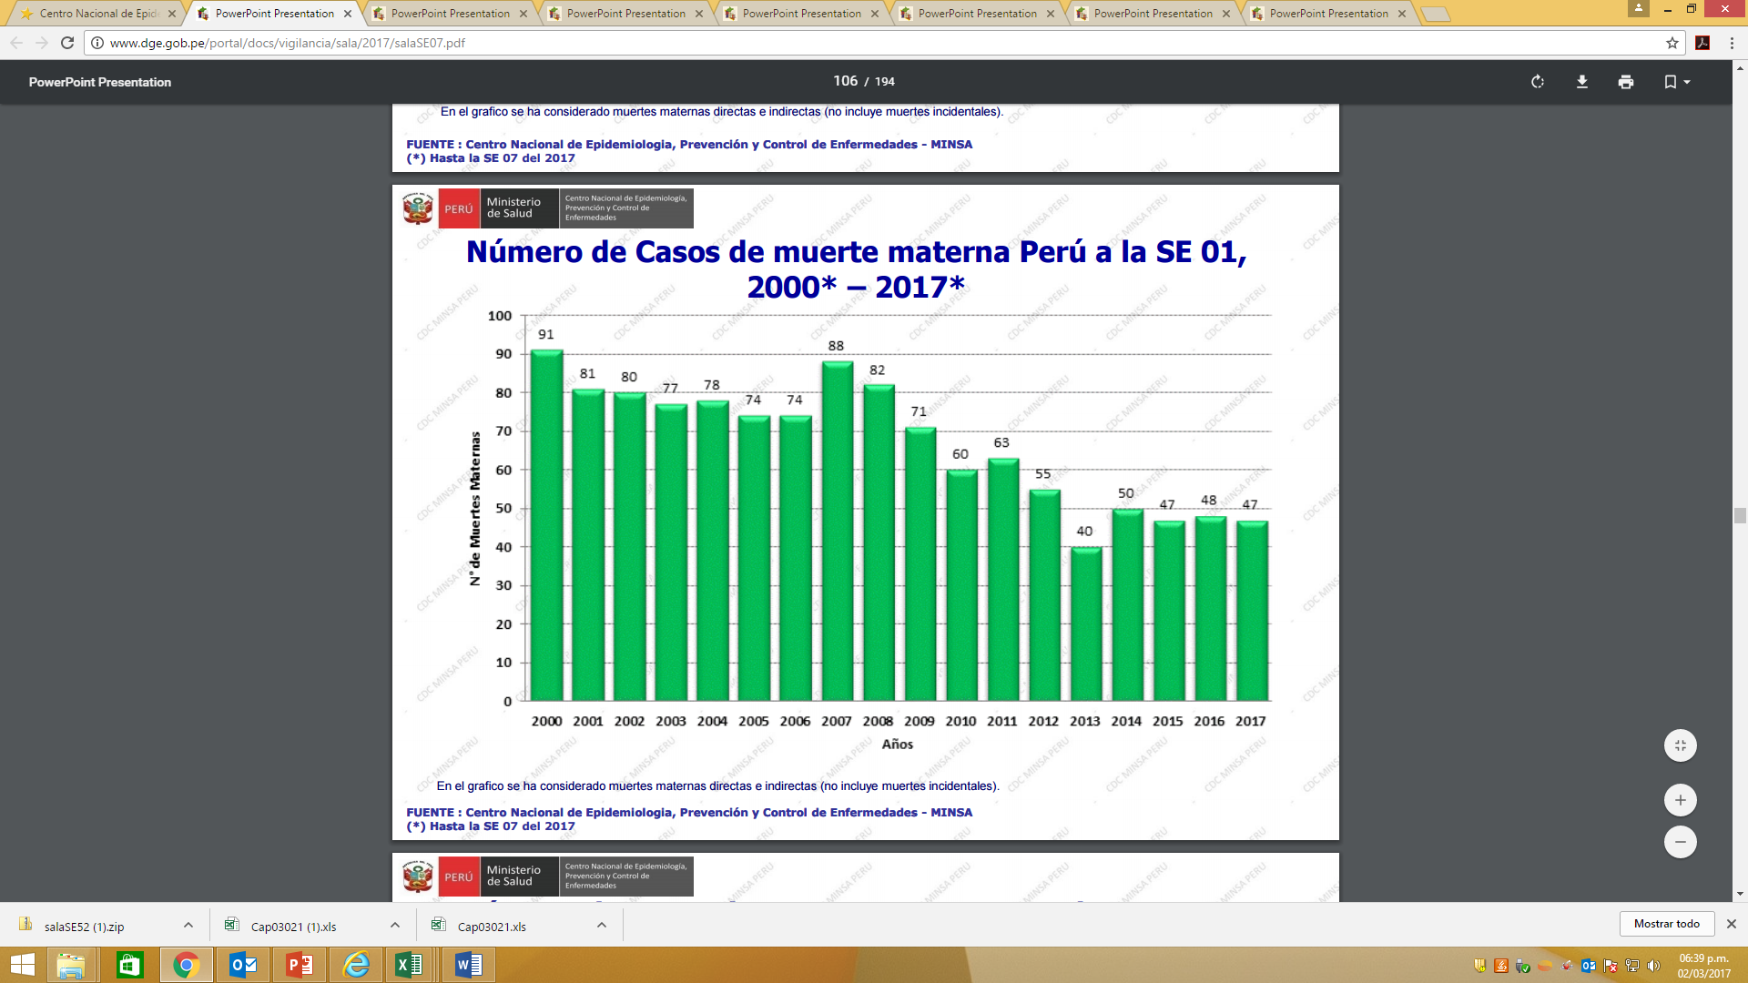

Slide 10
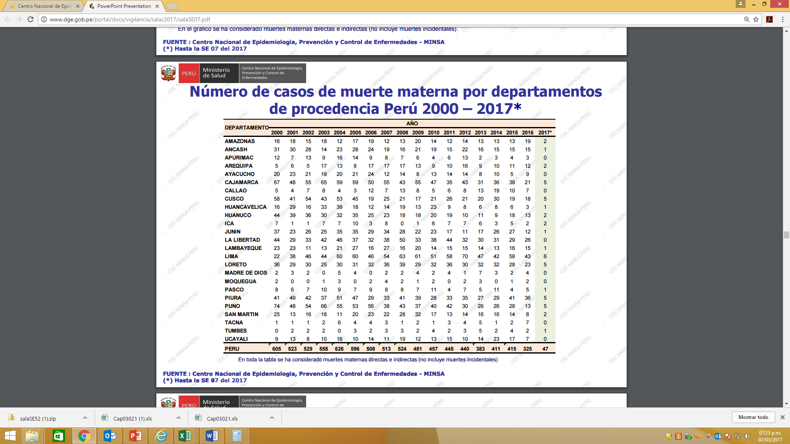

Slide 11
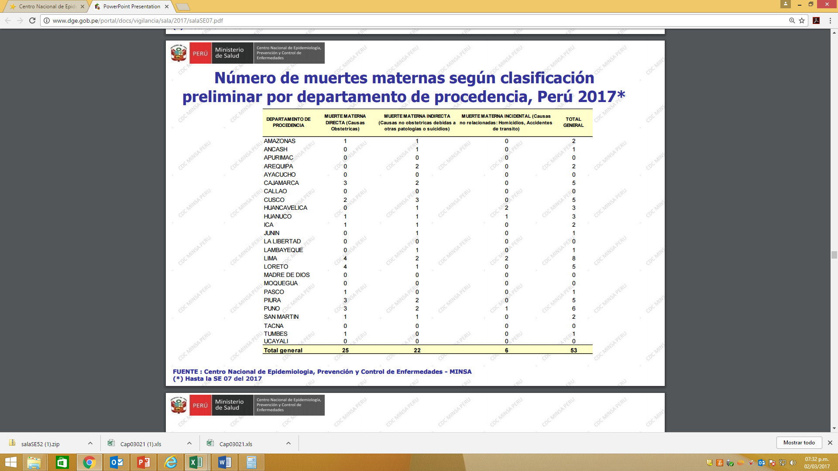

Slide 12
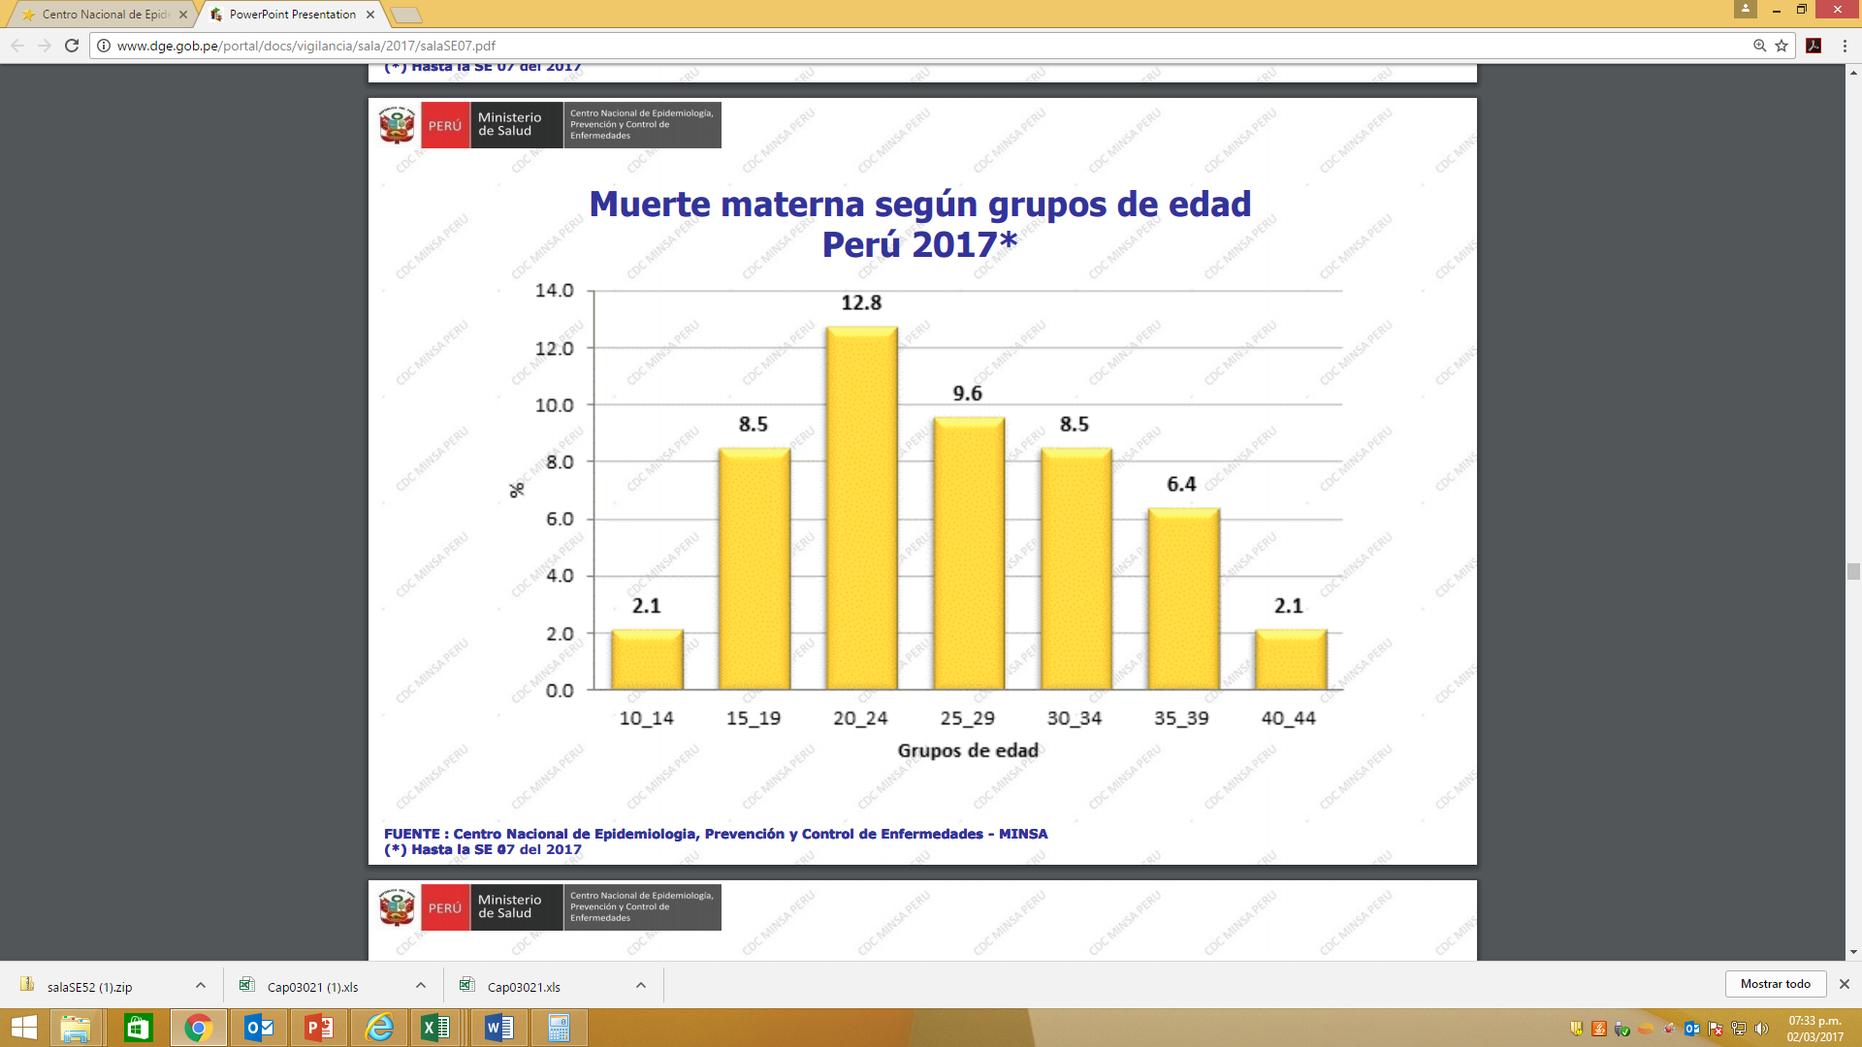

Slide 13
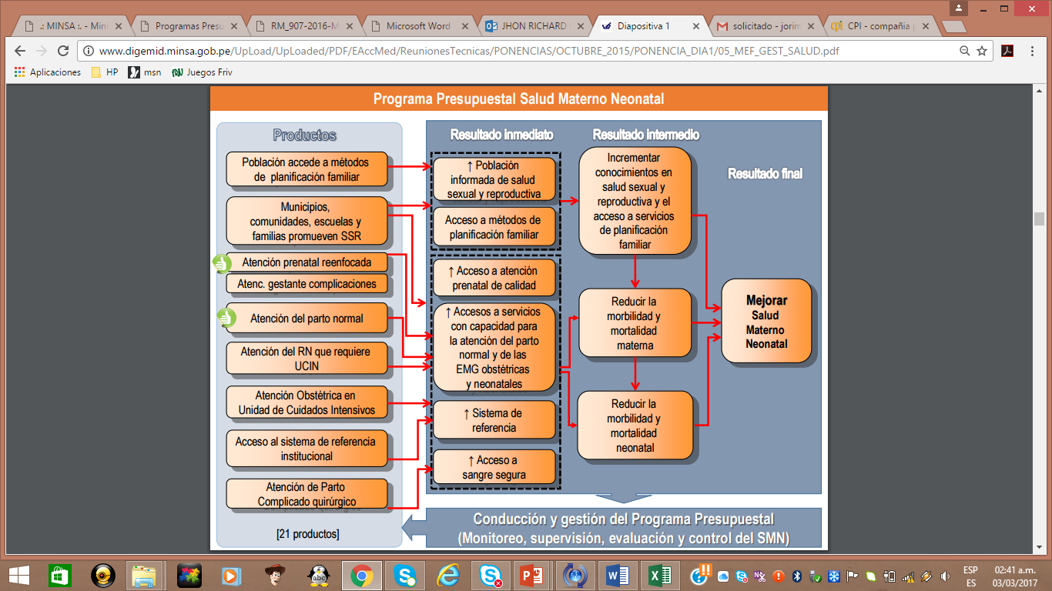

Slide 14
Conociendo la E.F.P
El programa Presupuestal 002: Salud Materno Neonatal cuenta con 21 Productos, 22 Actividades y 93 Sub productos
Que convergen en una sola meta: Reducir la Morbimortalidad Materna y neonatal, mejorando la oportunidad, calidad y servicio integral en salud
Estos productos, actividades y sub productos se dividen en tres importantes centros de costo.
Salud Materno, con 14 Productos, 15 actividades y 60 sub productos
Salud Neonatal, con 3 Productos, 3 actividades y 24 sub productos
Promoción de la Salud, con 4 Productos, 4 actividades y 9 sub productos

Slide 15

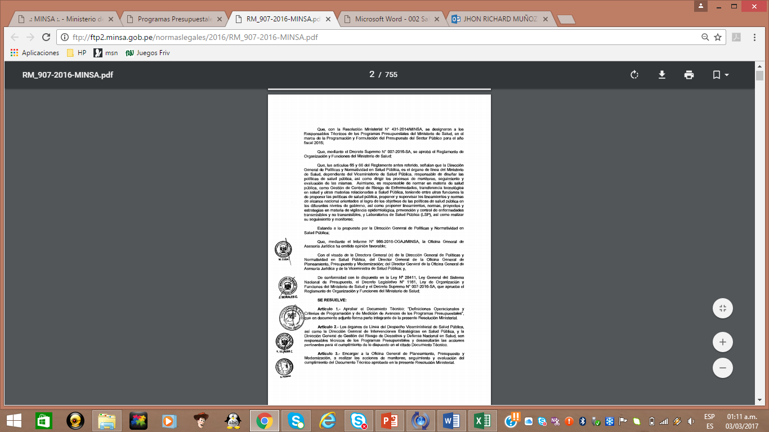
Programación de Productos y Actividades del PP002
Definición Operacional y Criterio de Programación 2017

Slide 16
PRODUCTO | ACTIVIDAD | Sub Producto | Unidad de Medida | UNIDADES EJECUTORAS
 |  |  |  | GERESA/DIRESA | RED | MINSA
ACCIONES COMUNES (3000001) | Desarrollo de Normas y Guías Técnicas con Adecuación Cultural (5004430) | 3328701 Desarrollo de Normas y Guías Técnicas con adecuación cultural. | 080. Norma | P | P | P
 |  | 3328702 Implementación de Documentos Técnicos con adecuación cultural. | 060. Informe | P | P | P
 | Actividad: Monitoreo, Supervisión, Evaluación y Control de Salud Materno neonatal (50004430) | 4427702 Monitoreo del Programa Salud Materno Neonatal | 060. Informe | P | P | P
 |  | 4427703 Evaluación del Programa Salud Materno Neonatal | 060. Informe | P | P | P
 |  | 4427704 Supervisión del Programa Salud Materno Neonatal | 060. Informe | P | P | P
Desarrollo de Normas y Guías Técnicas con Adecuación Cultural (5004430)
Criterio de Programación:
- Nivel Nacional: Nro. de Doc. Técnicos Normativos que se tiene previsto aprobar durante el año.
- Nivel Regional: Nro. de Doc. Técnicos Normativos aprobados en el periodo anterior.
Actividad: Monitoreo, Supervisión, Evaluación y Control de Salud Materno Neonatal (50004430)
Criterio de Programación:
Monitoreo: 01 Informe Trimestral (4 en total)
Supervisión: 01 informe Trimestral (04 en total)
Evaluación: 01 Informe Semestral y 01 anual (02 en total)

Slide 17
PRODUCTO | ACTIVIDAD | Unidad de Medida | UNIDADES EJECUTORAS
 |  |  | GERESA/DIRESA | MINSA
POBLACION INFORMADA SOBRE SALUD SEXUAL, SALUD REPRODUCTIVA Y METODOS DE PLANIFICACIÓN FAMILIAR (3000002). | 5000201 Población informada en salud sexual y reproductiva por medios de difusión masiva | 250. Persona informada | P | P
 | 5000202 Comunicadores y periodistas informados en temas de salud sexual y reproductiva | 250. Persona informada | P | P
 | 5000203 Población informada en salud sexual y reproductiva por medios alternativos de comunicación | 250. Persona informada | P | P
POBLACION INFORMADA SOBRE SALUD SEXUAL, SALUD REPRODUCTIVA Y METODOS DE PLANIFICACIÓN FAMILIAR (3000002)
Criterio de Programación:
5000201 Población informada en salud sexual y reproductiva por medios de difusión masiva
- Nivel Nacional y Regional: 30% de la población que accede a medios de comunicación masivos
- Fuente de información para el cálculo de la meta física: Población estimada por INEI.
5000202 Comunicadores y periodistas informados en temas de salud sexual y reproductiva
    60% de comunicadores, líderes de opinión, periodistas y voceros institucionales del ámbito de los EESS II-1 II-2 III-1 III-2.
    Fuente de información para el cálculo de la meta física: Listas de asistencia de los participantes en las actividades desarrolladas anteriormente.
5000203 Población informada en salud sexual y reproductiva por medios alternativos de comunicación
    40% de población según el último censo (INEI), que participan en las campañas informativas programadas en Lima y regiones.
    Fuente de información para el cálculo de la meta física: Reporte de actividades y lista de asistencia a los eventos desarrollados anteriormente (Lima Metropolitana y regiones).

Slide 18
PRODUCTO | ACTIVIDAD | Unidad de Medida | UNIDADES EJECUTORAS
 |  |  | I-1 | I-2 | I-3 | I-4 | II-1 | II-2 | III-1 | III-2
ADOLESCENTES ACCEDEN A SERVICIOS DE SALUD PARA PREVENCION DEL EMBARAZO (3000005) | 5000502 Atención integral para la prevención del embarazo adolescente | 006. Atendido | P | P | P | P | P | P | P | P
Criterio de Programación:
Mínimo el 20% de los adolescentes atendidos por todas las causas el año anterior
Fuente de Información: Reporte de HIS de consulta externa del año anterior
Cumplimiento
- Registro HIS Cod C8002 Plan de Atención Integral de Salud TA en Lab.

Slide 19
PRODUCTO | ACTIVIDAD | Unidad de Medida | UNIDADES EJECUTORAS
 |  |  | I-1 | I-2 | I-3 | I-4 | II-1 | II-2 | III-1 | III-2 | AISPED
ATENCION PRENATAL REENFOCADA (3033172) | 3317201 Atención a la gestante | 058. Gestante controlada | P | P | P | P | P | P | P | P | P
 | 3317202 Vacuna antitetánica a la gestante | 434. Gestante protegida | P | P | P | P | P | P | P | P | P
 | 3317203 Visita domiciliaria | 058. Gestante controlada | P | P | P | P | P
 | 3317204 Exámenes de laboratorio completo | 207. Gestante Atendida |  |  | P | P | P | P | P | P
 | 3317205 Ecografía obstétrica | 207. Gestante Atendida |  |  |  | P | P | P | P | P
 | 3317206 Atención odontológica de la gestante | 207. Gestante Atendida |  |  | P | P | P | P | P | P | P
 | 3317209 Evaluación del bienestar fetal | 433. Gestante examinada |  |  |  | P | P | P | P | P
Criterio de Programación:
3317201 Atención a la gestante
EE.SS con población asignada: programar el 100% de las gestantes esperadas según estimación basado en la ENAHO
Los hospitales programaran de acuerdo a la tendencia de los últimos 3 años
Cumplimiento
- Registro HIS Cod C8002 Plan de Atención Integral de Salud TA en Lab.

Slide 20
INMUNIZACIONES
PRODUCTO | ACTIVIDAD | Unidad de Medida | UNIDADES EJECUTORAS
 |  |  | I-1 | I-2 | I-3 | I-4 | II-1 | II-2 | III-1 | III-2 | AISPED
ATENCION PRENATAL REENFOCADA (3033172) | 3317201 Atención a la gestante | 058. Gestante controlada | P | P | P | P | P | P | P | P | P
 | 3317202 Vacuna antitetánica a la gestante | 434. Gestante protegida | P | P | P | P | P | P | P | P | P
 | 3317203 Visita domiciliaria | 058. Gestante controlada | P | P | P | P | P
 | 3317204 Exámenes de laboratorio completo | 207. Gestante Atendida |  |  | P | P | P | P | P | P
 | 3317205 Ecografía obstétrica | 207. Gestante Atendida |  |  |  | P | P | P | P | P
 | 3317206 Atención odontológica de la gestante | 207. Gestante Atendida |  |  | P | P | P | P | P | P | P
 | 3317209 Evaluación del bienestar fetal | 433. Gestante examinada |  |  |  | P | P | P | P | P
Criterio de Programación:
3317202 Vacuna antitetánica a la gestante
60% de gestantes programadas o tendencia de los últimos 3 años
Cumplimiento
- Sumatoria de gestantes que han recibido 06 APN, Registro HIS Cod Z2789 referida a Vacunacion Diftotetánica con Lab 2

Slide 21
PRODUCTO | ACTIVIDAD | Unidad de Medida | UNIDADES EJECUTORAS
 |  |  | I-1 | I-2 | I-3 | I-4 | II-1 | II-2 | III-1 | III-2 | AISPED
ATENCION PRENATAL REENFOCADA (3033172) | 3317201 Atención a la gestante | 058. Gestante controlada | P | P | P | P | P | P | P | P | P
 | 3317202 Vacuna antitetánica a la gestante | 434. Gestante protegida | P | P | P | P | P | P | P | P | P
 | 3317203 Visita domiciliaria | 058. Gestante controlada | P | P | P | P | P
 | 3317204 Exámenes de laboratorio completo | 207. Gestante Atendida |  |  | P | P | P | P | P | P
 | 3317205 Ecografía obstétrica | 207. Gestante Atendida |  |  |  | P | P | P | P | P
 | 3317206 Atención odontológica de la gestante | 207. Gestante Atendida |  |  | P | P | P | P | P | P | P
 | 3317209 Evaluación del bienestar fetal | 433. Gestante examinada |  |  |  | P | P | P | P | P
Criterio de Programación:
3317203 Visita domiciliaria
100% de gestantes programadas.
Cumplimiento
- Sumatoria de gestantes que han recibido al menos 01 VD, registrado HIS Cod 99344 referida a Visita familiar integral, asociado a gestante LAB 1

Slide 22
PRODUCTO | ACTIVIDAD | Unidad de Medida | UNIDADES EJECUTORAS
 |  |  | I-1 | I-2 | I-3 | I-4 | II-1 | II-2 | III-1 | III-2 | AISPED
ATENCION PRENATAL REENFOCADA (3033172) | 3317201 Atención a la gestante | 058. Gestante controlada | P | P | P | P | P | P | P | P | P
 | 3317202 Vacuna antitetánica a la gestante | 434. Gestante protegida | P | P | P | P | P | P | P | P | P
 | 3317203 Visita domiciliaria | 058. Gestante controlada | P | P | P | P | P
 | 3317204 Exámenes de laboratorio completo | 207. Gestante Atendida |  |  | P | P | P | P | P | P
 | 3317205 Ecografía obstétrica | 207. Gestante Atendida |  |  |  | P | P | P | P | P
 | 3317206 Atención odontológica de la gestante | 207. Gestante Atendida |  |  | P | P | P | P | P | P | P
 | 3317209 Evaluación del bienestar fetal | 433. Gestante examinada |  |  |  | P | P | P | P | P
Criterio de Programación:
3317204 Exámenes de laboratorio completo
100% de gestantes programadas.
Cumplimiento
- Sumatoria del numero de gestantes que han recibido los resultados de los exámenes de laboratorio según normatividad vigente. Registro HIS Cod U262 referida a Evaluaciòn y entrega de resultados; con Lab 2 (Segunda batería)

Slide 23
PRODUCTO | ACTIVIDAD | Unidad de Medida | UNIDADES EJECUTORAS
 |  |  | I-1 | I-2 | I-3 | I-4 | II-1 | II-2 | III-1 | III-2 | AISPED
ATENCION PRENATAL REENFOCADA (3033172) | 3317201 Atención a la gestante | 058. Gestante controlada | P | P | P | P | P | P | P | P | P
 | 3317202 Vacuna antitetánica a la gestante | 434. Gestante protegida | P | P | P | P | P | P | P | P | P
 | 3317203 Visita domiciliaria | 058. Gestante controlada | P | P | P | P | P
 | 3317204 Exámenes de laboratorio completo | 207. Gestante Atendida |  |  | P | P | P | P | P | P
 | 3317205 Ecografía obstétrica | 207. Gestante Atendida |  |  |  | P | P | P | P | P
 | 3317206 Atención odontológica de la gestante | 207. Gestante Atendida |  |  | P | P | P | P | P | P | P
 | 3317209 Evaluación del bienestar fetal | 433. Gestante examinada |  |  |  | P | P | P | P | P
Criterio de Programación:
3317204 3317205 Ecografía obstétrica
100% de gestantes programadas.
Cumplimiento
- Sumatoria del numero de gestantes que al menos ha recibido 01 Eco Obst. Registro HIS Cod 76805 referido a ùtero grávido, con Lab 1

Slide 24
PRODUCTO | ACTIVIDAD | Unidad de Medida | UNIDADES EJECUTORAS
 |  |  | I-1 | I-2 | I-3 | I-4 | II-1 | II-2 | III-1 | III-2 | AISPED
ATENCION PRENATAL REENFOCADA (3033172) | 3317201 Atención a la gestante | 058. Gestante controlada | P | P | P | P | P | P | P | P | P
 | 3317202 Vacuna antitetánica a la gestante | 434. Gestante protegida | P | P | P | P | P | P | P | P | P
 | 3317203 Visita domiciliaria | 058. Gestante controlada | P | P | P | P | P
 | 3317204 Exámenes de laboratorio completo | 207. Gestante Atendida |  |  | P | P | P | P | P | P
 | 3317205 Ecografía obstétrica | 207. Gestante Atendida |  |  |  | P | P | P | P | P
 | 3317206 Atención odontológica de la gestante | 207. Gestante Atendida |  |  | P | P | P | P | P | P | P
 | 3317209 Evaluación del bienestar fetal | 433. Gestante examinada |  |  |  | P | P | P | P | P
Criterio de Programación:
3317206 Atención odontológica de la gestante
60% de gestantes programadas o tendencia de los últimos 3 años.
Cumplimiento
- Sumatoria del numero de gestantes que han recibido 2 atenciones odontológicas. Registro HIS Cod D0120 referido a Exámen estomatológico, con Lab 2, asociado a gestante.

Slide 25
PRODUCTO | ACTIVIDAD | Unidad de Medida | UNIDADES EJECUTORAS
 |  |  | I-1 | I-2 | I-3 | I-4 | II-1 | II-2 | III-1 | III-2 | AISPED
ATENCION PRENATAL REENFOCADA (3033172) | 3317201 Atención a la gestante | 058. Gestante controlada | P | P | P | P | P | P | P | P | P
 | 3317202 Vacuna antitetánica a la gestante | 434. Gestante protegida | P | P | P | P | P | P | P | P | P
 | 3317203 Visita domiciliaria | 058. Gestante controlada | P | P | P | P | P
 | 3317204 Exámenes de laboratorio completo | 207. Gestante Atendida |  |  | P | P | P | P | P | P
 | 3317205 Ecografía obstétrica | 207. Gestante Atendida |  |  |  | P | P | P | P | P
 | 3317206 Atención odontológica de la gestante | 207. Gestante Atendida |  |  | P | P | P | P | P | P | P
 | 3317209 Evaluación del bienestar fetal | 433. Gestante examinada |  |  |  | P | P | P | P | P
Criterio de Programación:
3317209 Evaluación del bienestar fetal
Programar el promedio de casos presentados en los últimos 3 años, en EE.SS FONB.
Cumplimiento
- Sumatoria del numero de gestantes que han recibido 2 atenciones odontológicas. Registro HIS Cod D0120 referido a Exámen estomatológico, con Lab 2, asociado a gestante.

Slide 26
PP.FF. CONCEPTOS Y DEFINICIONES
Mujeres en Edad Fertil (M.E.F).
Número de mujeres comprendidas en el grupo de 10 hasta 49 años.
Población con necesidad y sin necesidad de P. F.:
Población con necesidad
Las usuarias actuales, las que presentan fallas en planificación familiar y la demanda insatisfecha.
Población sin necesidad
Gestantes, menopáusicas, infértiles, las que no tienen relaciones sexuales y las que no quieren tener hijos.

Slide 27
DEMANDA INSATISFECHA
Constituida por mujeres u hombres que deseando espaciar los nacimientos o limitar su familia no usan ningún método anticonceptivo
PAREJA PROTEGIDA EN EL AÑO
Número de parejas protegidas que usa un método anticonceptivo,
durante un año. Se calcula, para cada método, dividiendo el número de
insumos entregados entre el factor de conversión
Total Insumos entregados en el año
Nº PPs =
Factor de conversión

Slide 28
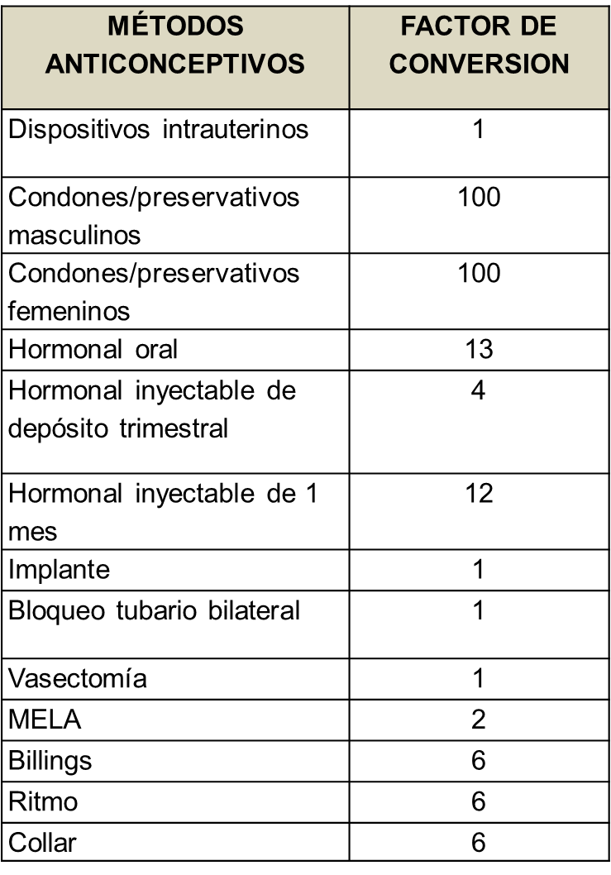
FACTOR DE CONVERSIÓN
Indica la cantidad de insumos necesarios para proteger a una pareja en un año.

Slide 29
MEZCLA DE MÉTODOS ANTICONCEPTIVOS
Proporción de todos los usuarios que están utilizando un determinado método anticonceptivo.
  Cómo se determina:
Mezcla Anticonceptiva = Numero de parejas protegidas por cada método X 100
Total de parejas protegidas por todos los métodos

Slide 30
PROGRAMACION EN PLANIFICACION FAMILIAR
Es poblacional.
A la población total de mujeres en edad fértil (MEF) se aplica el 59.5% (el 49.9% que es la prevalencia de usuarias de PF, se añade el 8.6% del total de MEF que es la demanda insatisfecha en PF y el 1.0% de falla de método anticonceptivo).
De este resultado le corresponde al MINSA o a los establecimientos de los gobiernos regionales atender al 51.9% de dicha población, siempre que haya otros proveedores de servicios de planificación familiar en la jurisdicción.
Este resultado corresponderá al total de parejas a proteger o población a atender.

Slide 31
PROGRAMACION EN PLANIFICACION FAMILIAR
Sin embargo, en los lugares donde no hay otro personal de salud aparte del de la DIRESA, se debe considerar con fines de programación al 59.5% del total de MEF de la jurisdicción, y que son las que demandan planificación familiar.
Los hospitales deberán programar según tendencia de incremento de las atenciones en planificación familiar 30% adicional de Parejas protegidas logradas con relación al año anterior.
Se espera que haya un incremento gradual de la población atendida que permita alcanzar el 100% de la demanda en PF.
La cobertura de atención no será menos del 60% de la población objetivo.

Slide 33
PRODUCTO
2.9. POBLACIÓN ACCEDE A METODOS DE PLANIFICACIÓN FAMILIAR (3033291)
Criterio de programación
Del total de parejas protegidas a programar se asignará el porcentaje según tendencia de la mezcla anticonceptiva propuesta.
Fuente de información para el cálculo de la meta física:
Reporte de egreso hospitalario.
Informe anual de coberturas de la estrategia de Salud sexual y Reproductiva- Planificación Familiar.
Cumplimiento
Fuente: Reporte HIS
Informe operacional del Programa de Planificación familiar.
Mezcla Anticonceptiva = Numero de parejas protegidas por cada método X 100
Total de parejas protegidas por todos los métodos

Slide 34
PRODUCTO
2.9. POBLACIÓN ACCEDE A METODOS DE PLANIFICACIÓN FAMILIAR (3033291)
Criterio de programación
De acuerdo a los casos de complicaciones presentados por AQV masculino) en los últimos 3 años.
Fuente de información para el cálculo de la meta física:
Reporte de egreso hospitalario.
Informe anual de coberturas de la estrategia de Salud sexual y Reproductiva- Planificación Familiar.
Criterio y fuente para determinar avance de la meta física.
Sumatoria del número de varones que presentaron complicaciones luego de una vasectomía, Considerar lo registrado con código Y883
Fuente: Reporte de atención de emergencia o consultorio externo.

Slide 35
PRODUCTO
2.9. POBLACIÓN ACCEDE A METODOS DE PLANIFICACIÓN FAMILIAR (3033291)
Criterio de programación
Del total de parejas protegidas a programar se asignará el porcentaje según mezcla anticonceptiva propuesta.
Fuente de información para el cálculo de la meta física:
Reporte de egreso hospitalario.
Informe anual de coberturas de la estrategia de Salud sexual y Reproductiva- Planificación Familiar.
Criterio y fuente para determinar avance de la meta física.
Consumo de MAC sobre el factor de conversión para el método (NT de PF RM 536-2005)
Fuente: Reporte HIS
Informe operacional del Programa de Planificación familiar.

Slide 36
PRODUCTO
2.9. POBLACIÓN ACCEDE A METODOS DE PLANIFICACIÓN FAMILIAR (3033291)
Criterio de programación
De acuerdo a la tendencia de los últimos 3 años.
Fuente de información para el cálculo de la meta física:
Reporte de egreso hospitalario.
Informe anual de coberturas de la estrategia de Salud sexual y Reproductiva- Planificación Familiar.
Criterio y fuente para determinar avance de la meta física
Sumatoria del número de mujeres que presentaron complicaciones luego de una AQV, Considerar lo registrado con código Y883.
Fuente: Reporte de atención por emergencia y consultorio externo

Slide 37
PRODUCTO
2.9. POBLACIÓN ACCEDE A METODOS DE PLANIFICACIÓN FAMILIAR (3033291)
Criterio de programación
Del total de parejas protegidas a programar se asignará el porcentaje según mezcla anticonceptiva propuesta.
Fuente de información para el cálculo de la meta física:
Informe anual de coberturas de la estrategia de Salud sexual y Reproductiva- Planificación Familiar.
Criterio y fuente para determinar avance de la meta física.
Consumo de MAC sobre el factor de conversión para el método (NT de PF RM 536-2005)
Fuente: Reporte HIS
Informe operacional del Programa de Planificación familiar.

Slide 38
PRODUCTO
2.9. POBLACIÓN ACCEDE A METODOS DE PLANIFICACIÓN FAMILIAR (3033291)
Criterio de programación
Evaluar la tendencia de los casos presentados en los últimos 3 años.
Fuente de información para el cálculo de la meta física:
Informe anual de coberturas de la estrategia de Salud sexual y Reproductiva- Planificación Familiar.
Criterio y fuente para determinar avance de la meta física
Sumatoria del número de casos de complicaciones por uso de DIU, considerar lo registrado con código 8331 Expulsión de DIU, T8332 Sangrado anormal asociado a DIU, T8333 DIU en cavidad abdominal, T8334 DIU encarcelado , T8335 Complicación de DIU con perforación uterina y T8336 Dolor pélvico asociado con DIU.
Fuente: Reporte de atención por emergencia, consultorio externo y egresos hospitalarios.

Slide 39
PRODUCTO
2.9. POBLACIÓN ACCEDE A METODOS DE PLANIFICACIÓN FAMILIAR (3033291)
Criterio de programación
Del total de parejas protegidas a programar se asignará el porcentaje según mezcla anticonceptiva propuesta.
Fuente de información para el cálculo de la meta física:
Informe anual de coberturas de la estrategia de Salud sexual y Reproductiva- Planificación Familiar.
Criterio y fuente para determinar avance de la meta física.
Consumo de MAC sobre el factor de conversión para el método (NT de PF RM 536-2005)
Fuente: Reporte HIS
Informe operacional del Programa de Planificación familiar.

Slide 40
PRODUCTO
2.9. POBLACIÓN ACCEDE A METODOS DE PLANIFICACIÓN FAMILIAR (3033291)
Criterio de programación
Del total de parejas protegidas a programar se asignará el porcentaje según mezcla anticonceptiva propuesta.
Fuente de información para el cálculo de la meta física:
Informe anual de coberturas de la estrategia de Salud sexual y Reproductiva- Planificación Familiar.
Criterio y fuente para determinar avance de la meta física.
Consumo de MAC sobre el factor de conversión para el método (NT de PF RM 536-2005)
Fuente: Reporte HIS
Informe operacional del Programa de Planificación familiar.

Slide 41
PRODUCTO
2.9. POBLACIÓN ACCEDE A METODOS DE PLANIFICACIÓN FAMILIAR (3033291)
Criterio de programación
Del total de parejas protegidas a programar se asignará el porcentaje según mezcla anticonceptiva propuesta.
Fuente de información para el cálculo de la meta física:
Informe anual de coberturas de la estrategia de Salud sexual y Reproductiva- Planificación Familiar.
Criterio y fuente para determinar avance de la meta física.
Consumo de MAC sobre el factor de conversión para el método (NT de PF RM 536-2005) Fuente: Reporte HIS
Informe operacional del Programa de Planificación familiar.

Slide 42
PRODUCTO
2.9. POBLACIÓN ACCEDE A METODOS DE PLANIFICACIÓN FAMILIAR (3033291)
Criterio de programación
Considerar 15% más del consumo del año anterior, no se considera para pareja protegida.
Fuente de información para el cálculo de la meta física:
Informe anual de coberturas de la estrategia de Salud sexual y Reproductiva- Planificación Familiar.
Criterio y fuente para determinar avance de la meta física.
Sumatoria del número de usuarias de Anticonceptivo hormonal oral, considerar lo registrado con código Z3091 Anticoncepción oral de Emergencia /YUZPE

Slide 43
PRODUCTO
2.9. POBLACIÓN ACCEDE A METODOS DE PLANIFICACIÓN FAMILIAR (3033291)
Criterio de programación
Estimar según mezcla anticonceptiva, tomando como referencia el total de pareja protegidas a programar.
Fuente de información para el cálculo de la meta física:
Informe anual de coberturas de la estrategia de Salud sexual y Reproductiva- Planificación Familiar.
Criterio y fuente para determinar avance de la meta física
Sumatoria del número de usuarias de Métodos de abstinencia periódica, considerar lo registrado con código Z30092 Prescripción inicial de método de abstinencia periódica ritmo, Z30093 Prescripción inicial de método de abstinencia periódica Billings y Z30094 Prescripción inicial de método de los días fijos (MDF) / Collar.
Fuente: Reporte HIS
Informe operacional del Programa de Planificación familiar.

Slide 44
PRODUCTO
2.9. POBLACIÓN ACCEDE A METODOS DE PLANIFICACIÓN FAMILIAR (3033291)
Criterio de Programación:
Estimar según mezcla anticonceptiva y según tendencia del método MELA, tomando como referencia el total de pareja protegidas a programar
Fuente de información para el cálculo de la meta física:
Informe anual de coberturas de la estrategia de Salud sexual y Reproductiva- Planificación Familiar.
Criterio y fuente para determinar avance de la meta física
Sumatoria del número de usuarias de Método de Lactancia Materna Exclusiva, considerar lo registrado con código Z30091 Prescripción inicial de método de lactancia materna y amenorrea (MELA) y Z30491 Repetición de prescripción de método de lactancia materna y amenorrea (MELA)
Fuente: Reporte HIS
Informe operacional del Programa de Planificación familiar.

Slide 45
PRODUCTO
2.9. POBLACIÓN ACCEDE A METODOS DE PLANIFICACIÓN FAMILIAR (3033291)
Criterio de programación
Del total de parejas protegidas a programar se asignará el porcentaje según mezcla anticonceptiva propuesta
Fuente de información para el cálculo de la meta física:
Informe anual de coberturas de la estrategia de Salud sexual y Reproductiva- Planificación Familiar.
Criterio y fuente para determinar avance de la meta física
Consumo de MAC sobre el factor de conversión para el método (NT de PF RM 536-2005)
Fuente: Reporte HIS
Informe operacional del Programa de Planificación familiar.

Slide 46
PRODUCTO
2.9. POBLACIÓN ACCEDE A METODOS DE PLANIFICACIÓN FAMILIAR (3033291)
Criterio de programación
Del total de parejas protegidas a programar se asignará el porcentaje según mezcla anticonceptiva propuesta.
Fuente de información para el cálculo de la meta física:
Informe anual de coberturas de la estrategia de Salud sexual y Reproductiva- Planificación Familiar.
Criterio y fuente para determinar avance de la meta física
Consumo de MAC sobre el factor de conversión para el método (NT de PF RM 536-2005)
Fuente: Reporte HIS
Informe operacional del Programa de Planificación familiar.

Slide 47
PRODUCTO
2.9. POBLACIÓN ACCEDE A METODOS DE PLANIFICACIÓN FAMILIAR (3033291)
Criterio de programación
Del total de parejas protegidas a programar se asignará el porcentaje según mezcla anticonceptiva
propuesta.
Fuente de información para el cálculo de la meta física:
Informe anual de coberturas de la estrategia de Salud sexual y Reproductiva- Planificación Familiar.
Criterio y fuente para determinar avance de la meta física
Consumo de MAC sobre el factor de conversión para el método (NT de PF RM 536-2005)
Fuente: Reporte HIS
Informe operacional del Programa de Planificación familiar.

Slide 48
PRODUCTO | ACTIVIDAD | Unidad de Medida | UNIDADES EJECUTORAS
 |  |  | I-1 | I-2 | I-3 | I-4 | II-1* | II-2 | III-1 | III-2 | AISPED
POBLACIÓN ACCEDE A SERVICIOS DE ORIENTACION/CONSEJERIA EN SALUD SEXUAL Y REPRODUCTIVA (3033292) | 3329201 Orientación/consejería en salud sexual y reproductiva | 259. Persona Informada | P | P | P | P | P | P | P | P | P
 | 3329202 Captación de mujeres con demanda insatisfecha de planificación familiar | Mujer captada | P | P | P | P | P | P | P | P
 | 3329203 Atención pre gestacional | 221. Mujer Preparada | P | P | P | P | P | P | P | P
Criterio de programación
20% más de lo realizado el año anterior.
Fuente de información para el cálculo de la meta física:
Reporte HIS del año anterior.
Criterio y fuente para determinar avance de la meta física
Sumatoria de atenciones por Orientación /Consejería en Planificación Familiar registradas con código 99402.
Fuente: HIS

Slide 49
PRODUCTO | ACTIVIDAD | Unidad de Medida | UNIDADES EJECUTORAS
 |  |  | I-1 | I-2 | I-3 | I-4 | II-1* | II-2 | III-1 | III-2 | AISPED
POBLACIÓN ACCEDE A SERVICIOS DE ORIENTACION/CONSEJERIA EN SALUD SEXUAL Y REPRODUCTIVA (3033292) | 3329201 Orientación/consejería en salud sexual y reproductiva | 259. Persona Informada | P | P | P | P | P | P | P | P | P
 | 3329202 Captación de mujeres con demanda insatisfecha de planificación familiar | Mujer captada | P | P | P | P | P | P | P | P
 | 3329203 Atención pre gestacional | 221. Mujer Preparada | P | P | P | P | P | P | P | P
Criterio de programación
El % de demanda insatisfecha en Planificación Familiar por cada región según ENDES.
Fuente de información para el cálculo de la meta física:
Informe ENDES del año anterior.
Criterio y fuente para determinar avance de la meta física
Sumatoria de atenciones por Orientación /Consejería en Planificación Familiar registradas con código U161 Usuaria Captada
Fuente: Reporte HIS

Slide 50
PRODUCTO | ACTIVIDAD | Unidad de Medida | UNIDADES EJECUTORAS
 |  |  | I-1 | I-2 | I-3 | I-4 | II-1* | II-2 | III-1 | III-2 | AISPED
POBLACIÓN ACCEDE A SERVICIOS DE ORIENTACION/CONSEJERIA EN SALUD SEXUAL Y REPRODUCTIVA (3033292) | 3329201 Orientación/consejería en salud sexual y reproductiva | 259. Persona Informada | P | P | P | P | P | P | P | P | P
 | 3329202 Captación de mujeres con demanda insatisfecha de planificación familiar | Mujer captada | P | P | P | P | P | P | P | P
 | 3329203 Atención pre gestacional | 221. Mujer Preparada | P | P | P | P | P | P | P | P
Criterio de programación
10 % de las Mujeres en Edad Fértil bajo responsabilidad.
Población bajo responsabilidad: MEF en edad fértil afiliadas al SIS + MEF sin ningún tipo de seguro de salud en el ámbito, calculado a partir de la estimación que realiza el INEI.
Fuente de información para el cálculo de la meta física:
Informe ENAHO.
Criterio y fuente para determinar avance de la meta física
Sumatoria de atenciones por Orientación /Consejería en Planificación Familiar registradas con código U307 Atención Pre Concepcional /pre gestacional
Fuente: Reporte HIS

Slide 51
PRODUCTO | ACTIVIDAD | Unidad de Medida | UNIDADES EJECUTORAS
 |  |  | I-1 | I-2 | I-3 | I-4 | II-1 | II-2 | III-1 | III-2 | AISPED
ATENCION DE LA GESTANTE CON COMPLICACIONES (3033294) | 3329404 Amenaza de parto prematuro | 207. Gestante Atendida |  |  |  |  | P | P | P | P
 | 3329406 Hemorragias de la 1er mitad del embarazo sin laparotomía | 207. Gestante Atendida |  |  |  | P | P | P | P | P
 | 3329407 Hemorragia de la 2da mitad del embarazo | 207. Gestante Atendida |  |  |  |  | P | P | P | P
 | 3329408 Hiperémesis gravídica | 207. Gestante Atendida |  |  |  | P | P | P | P | P
 | 3329409 Infección del tracto urinario en el embarazo | 207. Gestante Atendida |  |  | P | P | P | P | P | P | P
 | 3329413 Ruptura prematura de membranas y otra relacionadas | 207. Gestante Atendida |  |  |  | P | P | P | P | P
 | 3329414 Hemorragias de la 1era mitad del embarazo con laparotomía | 207. Gestante Atendida |  |  |  |  | P | P | P | P
 | 3329415 Trastorno hipertensivos en el embarazo | 207. Gestante Atendida |  |  |  |  | P | P | P | P
 | 3329416 Trastornos metabólicos del embarazo | 207. Gestante Atendida |  |  |  |  | P | P | P | P
 | 3329417 Otras enfermedades del embarazo | 207. Gestante Atendida |  |  |  |  | P | P | P | P
Fuente: Reporte de atención por emergencia y egresos hospitalarios.
Criterio de programación
De acuerdo a la tendencia de casos presentados en los últimos tres años
Cumplimiento
Sumatoria de CIE listados en la DO, con tipo de Dx. Definitivo

Slide 52
PRODUCTO | ACTIVIDAD | Unidad de Medida | UNIDADES EJECUTORAS
 |  |  | I-1 | I-2 | I-3 | I-4 | II-1 | II-2 | III-1 | III-2 | AISPED
ATENCIÓN DEL PARTO NORMAL (3033295) | 3329501 Atención del Parto Normal | 006. Parto Normal |  |  | P | P | P | P | P | P | P
Criterio de programación
80% de las gestantes programadas para atención prenatal. (20% corresponde a cesárea)
Fuente de información para el cálculo de la meta física:
Programación de APN.
Criterio y fuente para determinar avance de la meta física
Sumatoria del número de partos vaginales atendidos en el establecimiento de salud.
Fuente: Egreso hospitalario

Slide 53
PRODUCTO | ACTIVIDAD | Unidad de Medida | UNIDADES EJECUTORAS
 |  |  | I-1 | I-2 | I-3 | I-4 | II-1 | II-2 | III-1 | III-2 | AISPED
ATENCIÓN DEL PARTO COMPLICADO NO QUIRURGICO (3033296) | 3329601 Trabajo de parto disfuncional | 209. Parto Complicado |  |  |  |  | P | P | P | P
 | 3329602 hemorragia intraparto y post parto | 209. Parto Complicado |  |  |  | P | P | P | P | P

Slide 54
PRODUCTO | ACTIVIDAD | Unidad de Medida | UNIDADES EJECUTORAS
 |  |  | I-1 | I-2 | I-3 | I-4 | II-1 | II-2 | III-1 | III-2 | AISPED
ATENCIÓN DEL PARTO COMPLICADO NO QUIRURGICO (3033296) | 3329601 Trabajo de parto disfuncional | 209. Parto Complicado |  |  |  |  | P | P | P | P
 | 3329602 hemorragia intraparto y post parto | 209. Parto Complicado |  |  |  | P | P | P | P | P

Slide 55
PROMOCION DE LA SALUD

Slide 56
MUCHAS GRACIAS
John R. Muñoz Reaño
Resp. Tec. PP002: Salud Materno Neonatal
jmunozr@minsa.gob.pe
3156600 – Anexo 2717
RPC +51 – 990 727 732
jorimure@gmail.com

